Slide 3





Miguel Tabera
SharePoint Lead at Plain Concepts
Microsoft MVP | SharePoint Server
http://www.sinsharepointnohayparaiso.com
http://blogs.plainconcepts.com/rokyouroffice
@migueltabera

Slide 4
Workshop Productividad Diseño de un centro documental

Slide 5

Centro de documentación

Slide 6
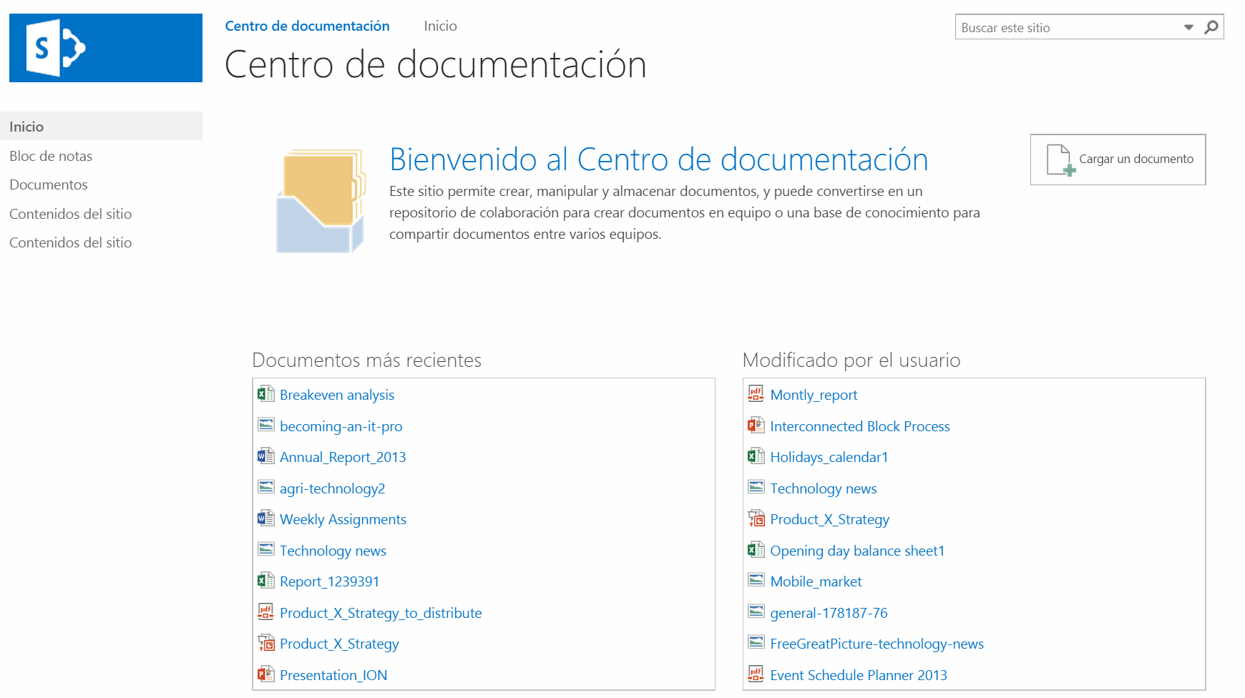
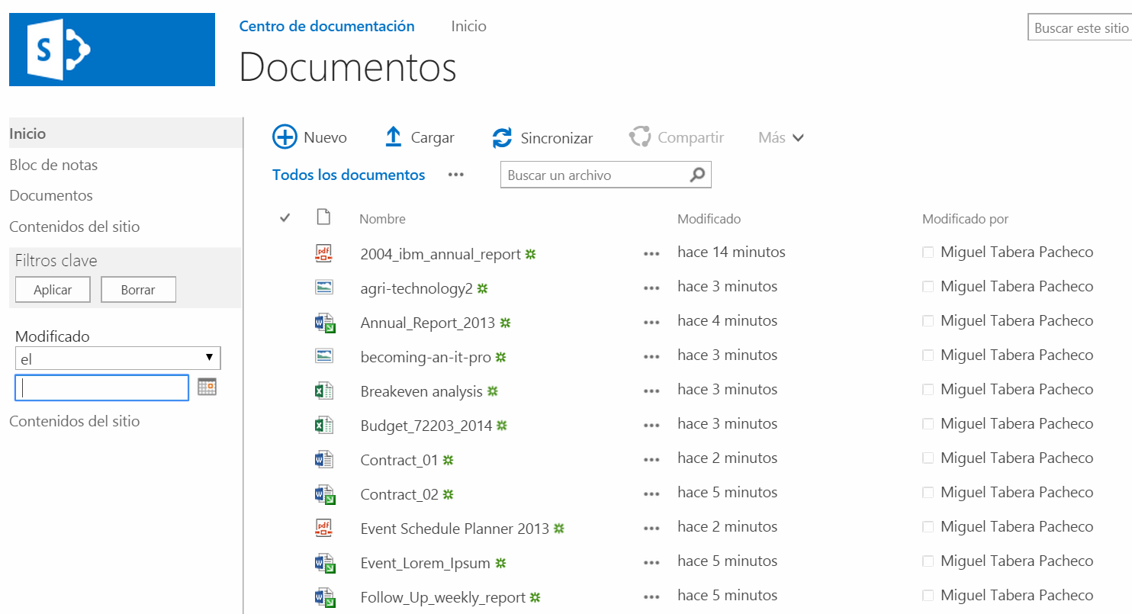
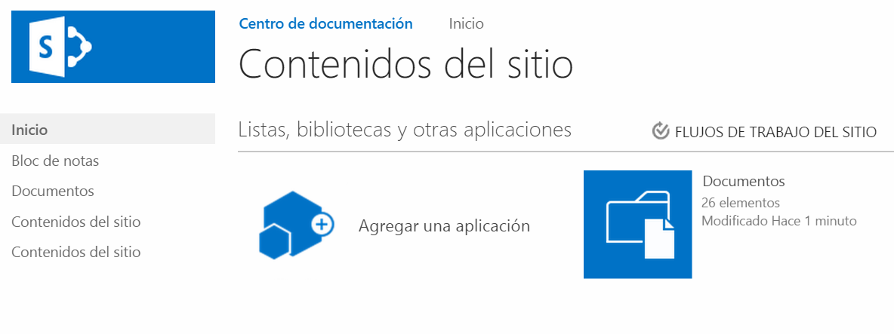
Características principales
Plantilla de sitio.
Facilita y aumenta la eficacia en la creación de grandes conjuntos de documentos mediante distintas características.
Casi todas las características se pueden añadir en otro tipo de sitios. Centro de documentación las agrupa en una plantilla.
Dos grandes usos:
Entorno de creación
Archivo de contenido

Slide 7

Entorno de creación
Los usuarios protegen y desprotegen frecuentemente los archivos.
Se crean estructuras de carpetas.
Control de versiones habilitado.
Puede haber 10 versiones anteriores o más de cada documento.
Se puede controlar con flujos de trabajo los ciclos de vida de los documentos.

Slide 8
Archivo de contenido
Hay muy pocas actividades de creación.
Los usuarios solo ven o cargan documentos.
La plantilla admite la creación de un tipo de archivo de contenido denominado archivos de base de conocimientos.
Contienen versiones únicas de los documentos
Si se usa, un sitio puede llegar a contener 10 millones de archivos.
La mayor parte de las operaciones deben ser de lectura
Es posible tener bases de datos superiores a 4 TB (incluso ilimitadas) si se usa un Centro de Registros con operaciones mayoritariamente de lectura
https://technet.microsoft.com/es-es/library/cc262787.aspx

Slide 9
Características destacadas
Centro de documentación

Slide 10
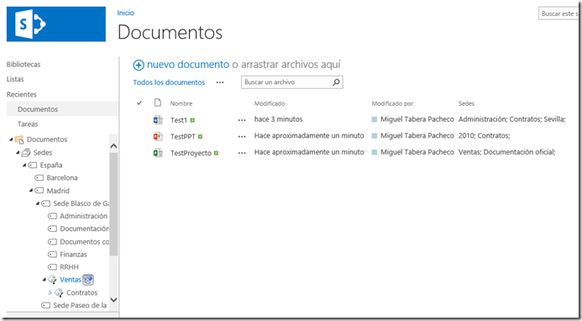
Navegación por metadatos
Uso del servicio de metadatos administrados
Permite dejar de usar estructuras clásicas por carpeta
Se pueden asignar de uno a varios metadatos a un documento
Navegación y filtrado por una jerarquía de metadatos
Tutorial:
http://www.sinsharepointnohayparaiso.com/Blog/Entrada/61/Navegaci%C3%B3n-por-metadatos-en-un-document-center-de-SharePoint

Slide 11
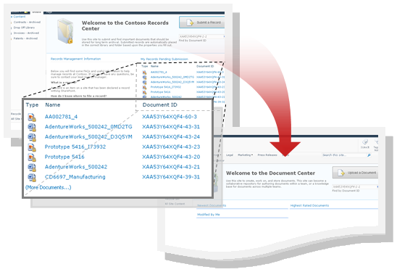
Identificadores de documento
Característica de sitio
Cada documento obtiene un identificador único
No está relacionado con la ubicación del documento, como un vínculo URL
Si mueve el documento o cambia su nombre, el identificador no se modifica
Puede usar el identificador para crear una especie de vínculo permanente al documento
Minimizar el potencial de pérdida de tiempo de vínculos que no funcionan

Slide 12
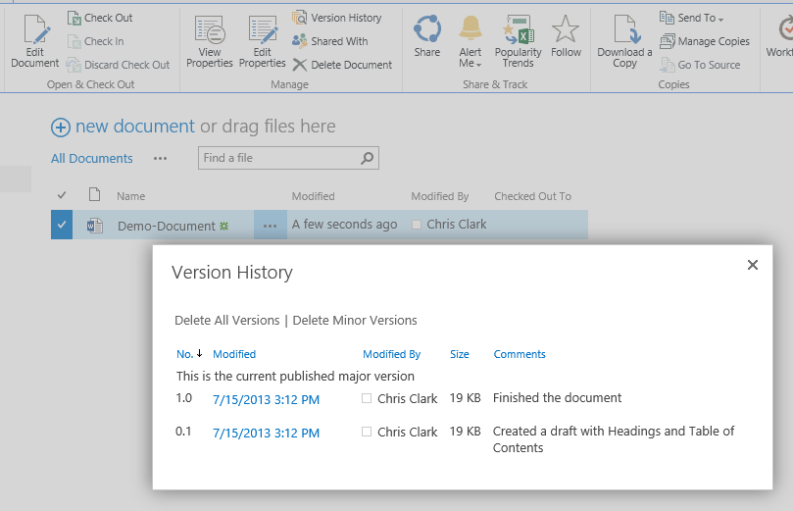
Versionado de documentos
Se habilitan automáticamente en un sitio de Centro de Documentación
Historial de todas las versiones
Útil en un proceso de revisión de documentos
Se dispone de un registro de todas las actualizaciones hechas durante el ciclo de revisión.
Se puede hacer seguimiento de las actualizaciones, las personas de contacto que han respondido, etc.
Si surge un problema en la versión, se puede devolver a otra anterior.

Slide 13
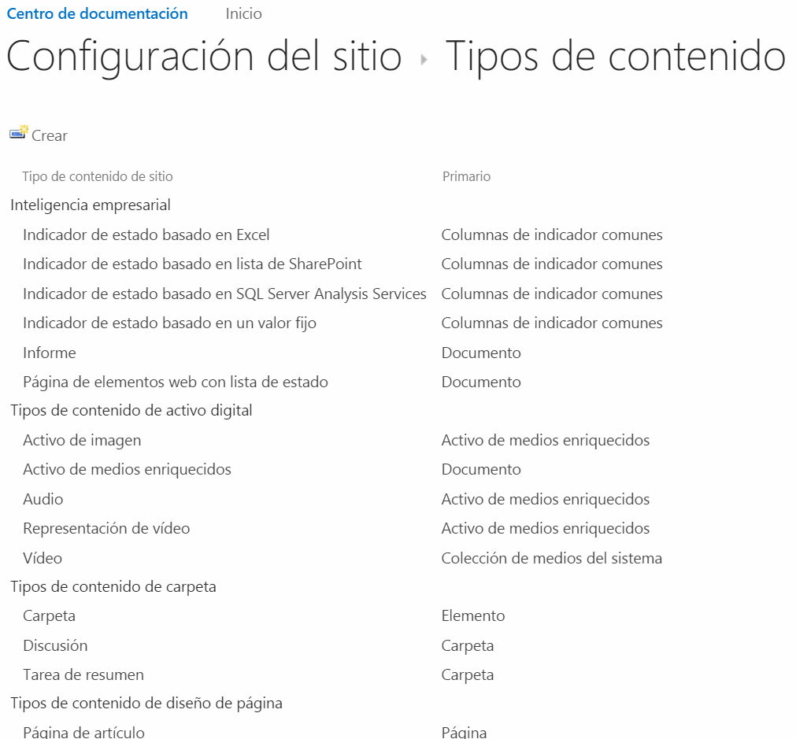
Tipos de contenido
Definición de un contenido, con sus propias columnas (metadatos)
Categorizar la información
Asignar propiedades específicas
Plantilla de documento
Vídeos, informes, reportes…

Slide 14
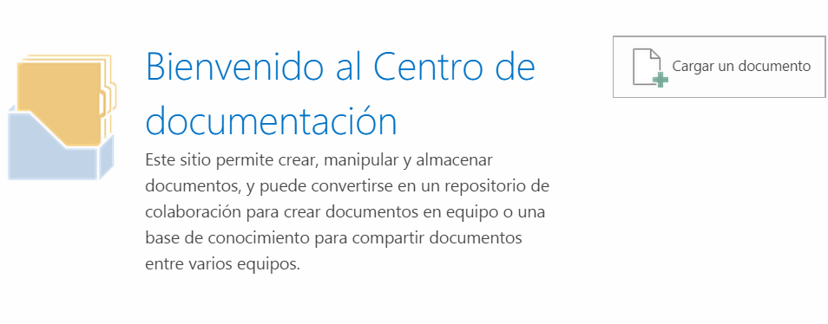
Organizador de contenido
Característica. Es necesario agregarla
Útil para estructurar automáticamente
Puede redirigir automáticamente los documentos y otros elementos a ubicaciones específicas
En base a metadatos y tipos de contenido
Al cargar desde el botón del Centro de Documentación, el organizador distribuye los documentos

Slide 15

Centro de registros

Slide 16
Conceptos
Records Management es la práctica de identificar, clasificar, archivar, preservar y destruir los registros
De acuerdo a una serie de reglas o estándares predefinidos
Un registro es una entidad física o digital, con importancia organizacional y que requiere de unas políticas de retención.

Slide 17
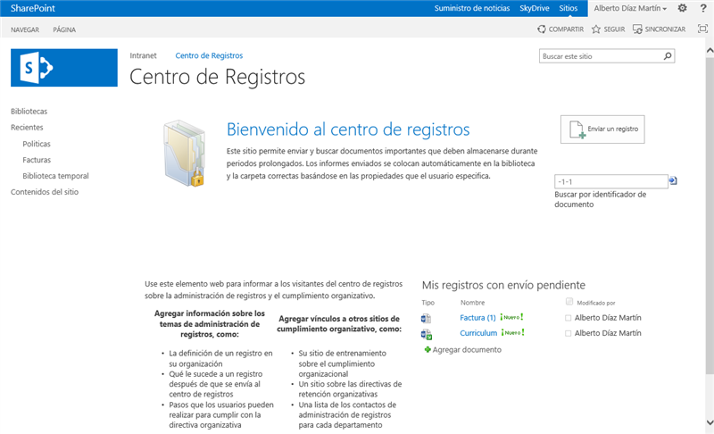
Centro de Registros
Plantilla de sitio
Características de gestión de proyectos empresariales
Características de gestión de registros
Pre-requisitos:
Administración de registros locales, que permite definir y declarar registros
Servicio de ID de documento

Slide 18
Características destacadas
Centro de registros

Slide 19
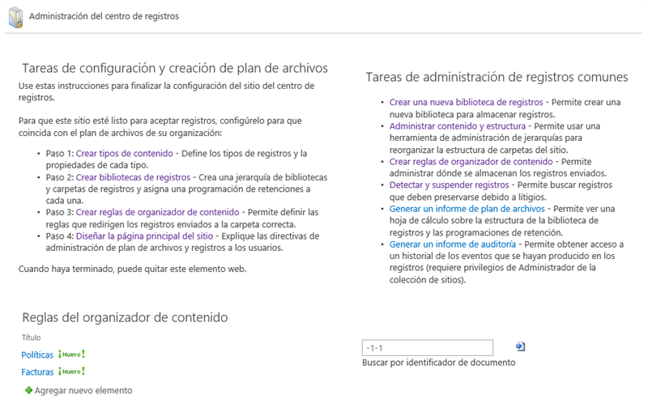
Administración del Centro de Registros
Crear tipos de contenido y bibliotecas
Crear y ver reglas del organizador de contenido
Informes de plan de archivo y auditoría

Slide 20
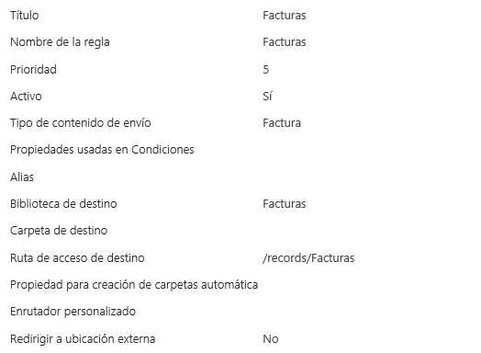
Reglas del organizador de contenido
Permiten organizar los registros según sus metadatos y tipos de contenido
Se redirigirán a la biblioteca adecuada
Al cargar desde el botón del inicio del Centro de Registros, se redirigirán los documentos

Slide 21
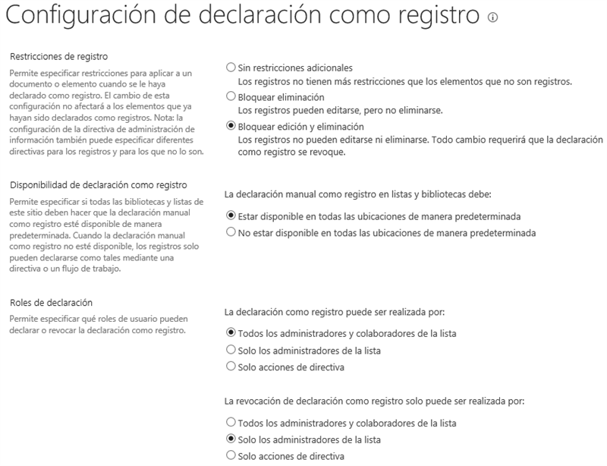
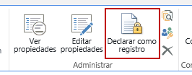
Declaración como registro
Permite declarar manualmente un documento como registro
Veremos un comando en la cinta (ribbon)
También se puede declarar desde una directiva de administración de la información (ver siguiente diapositiva) o desde un flujo de trabajo.

Slide 22
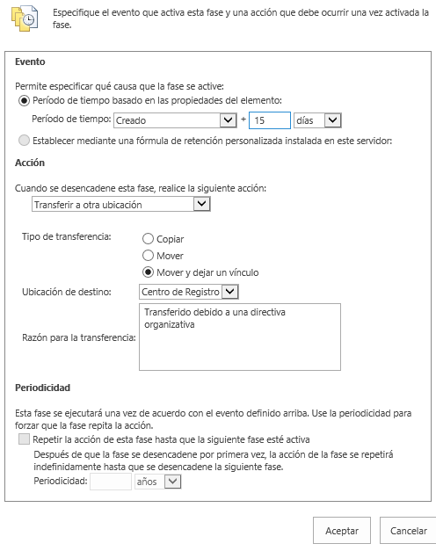
Directiva de administración de la información
Nivel tipo de contenido
Se definen directivas de retención y auditoría
Para documentos fuera del centro o dentro
Podemos hacer que se apliquen reglas para que la acción se ejecute pasado x tiempo desde que se ha creado, modificado o declarado como registro. Entre las acciones a realizar tenemos:
Mover a la papelera
Transferir a otra ubicación
Eliminar definitivamente
Iniciar flujo de trabajo
Cambiar de fase
Declarar como registro
Eliminar borradores / Eliminar versiones
Ejemplo: para una factura, pasados 15 días de la creación del documento, se transfiere al Centro de Registro, moviéndolo y dejando un link en la ubicación de origen

Slide 23
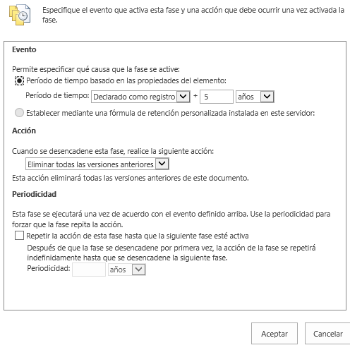
Directiva de administración de la información
Ejemplo: cuando se declara como registro y pasados 5 años, se eliminar todas las versiones anteriores

Slide 24
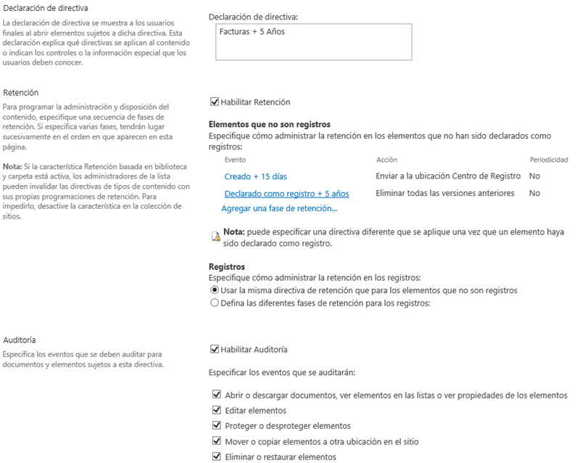
Directiva de administración de la información
Ejemplo: Directiva completa

Slide 25
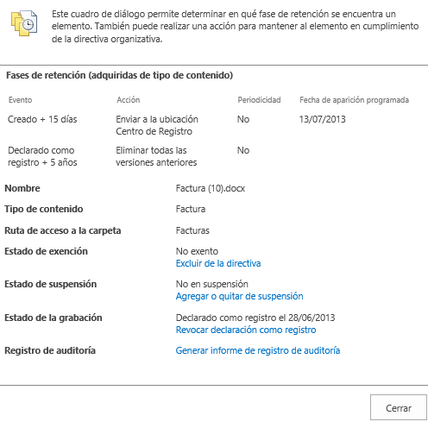
Detalle del cumplimiento
Para conocer en qué fase de retención se encuentra el documento
Ejemplo: tiene programada una fecha en la que se enviará al centro de registros

Slide 26
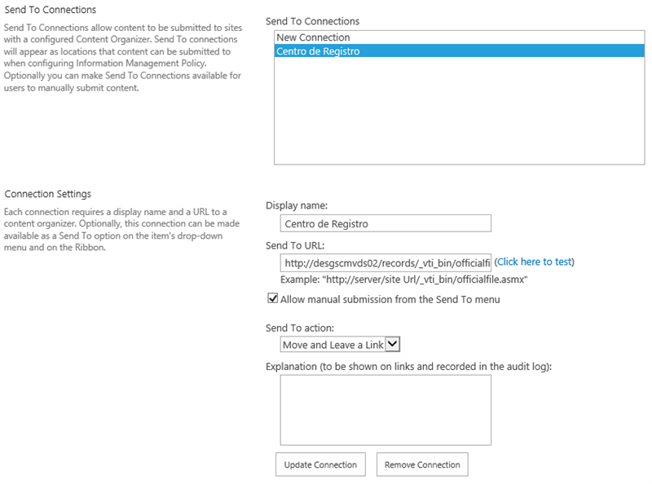
Enviar registros al Centro de Registro
Es posible configurar una conexión “enviar a”
Se configura en:
Administración Central (SharePoint Server)
Centro de Administración de SharePoint (SharePoint Online)

Slide 27
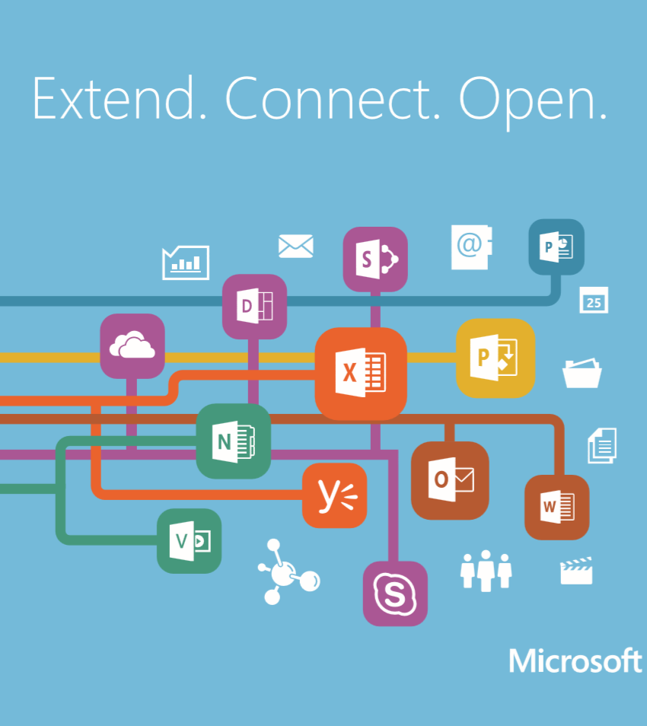
Office Delve Gestión moderna de documentos

Slide 28

¿Qué es Delve?
Servicio disponible en SharePoint Online.
Llegará a SharePoint Server 2016 mediante uso de entorno híbrido.
Ayuda a descubrir qué información puede resultarle más interesante en un momento en todo Office 365.
Cuanto más se trabaja conjuntamente con compañeros viendo, editando y compartiendo documentos los unos con los otros, más información se recopila.
Delve se fija en cómo trabajan las personas y adapta la información a cada caso en particular.
Cada usuario ve contenidos distintos.
Nunca cambia ningún permiso. Sólo se verán documentos que se han compartido
Integración con OneDrive para la Empresa

Slide 29
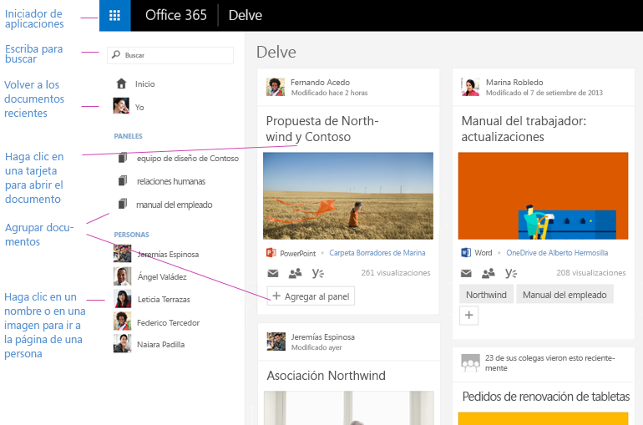
¿Qué es Delve?

Slide 30
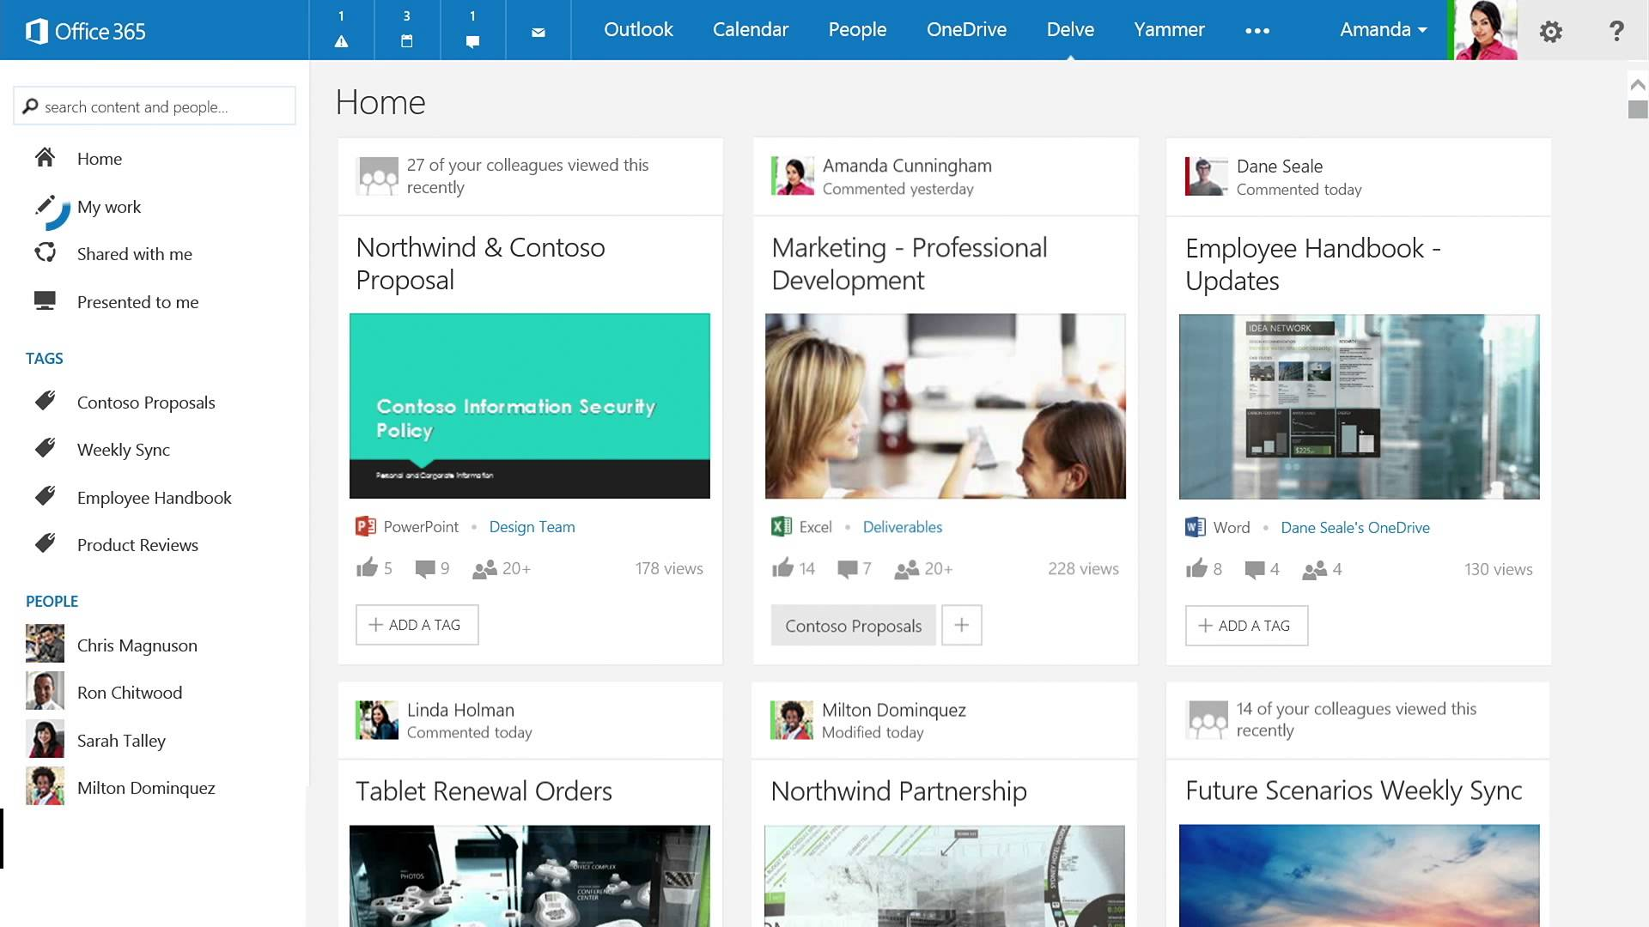
Experiencia única a cada usuario

Slide 31
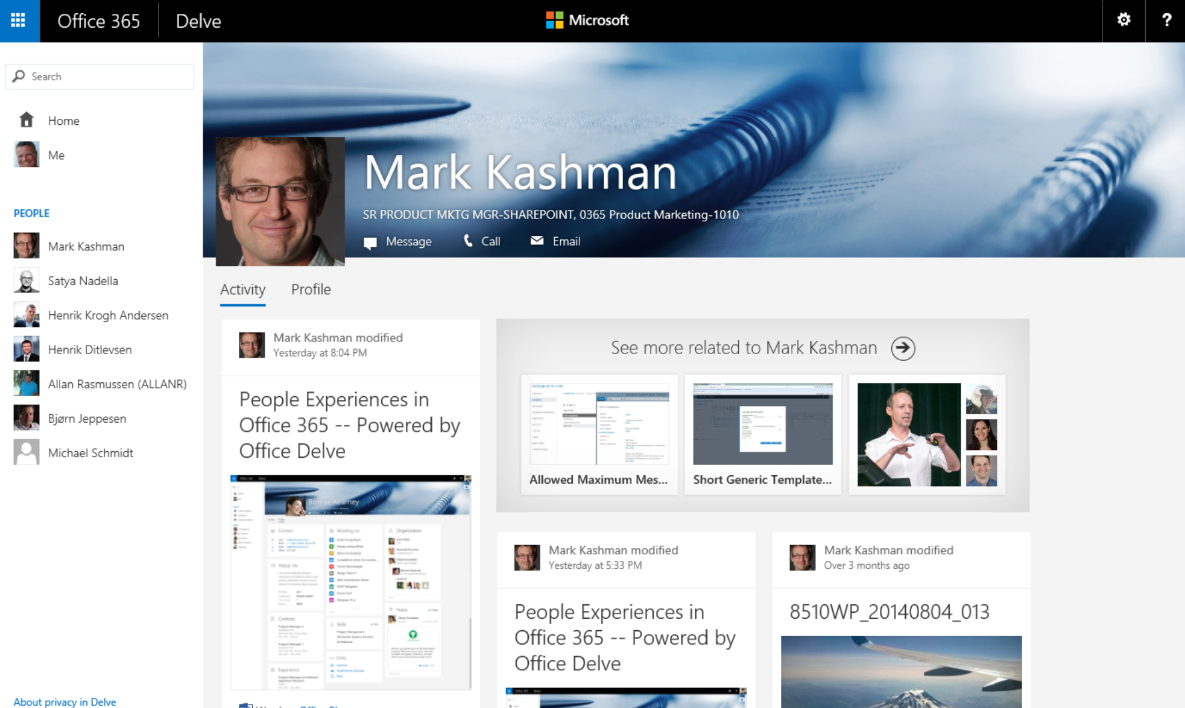
Visualiza el trabajo de los compañeros

Slide 32
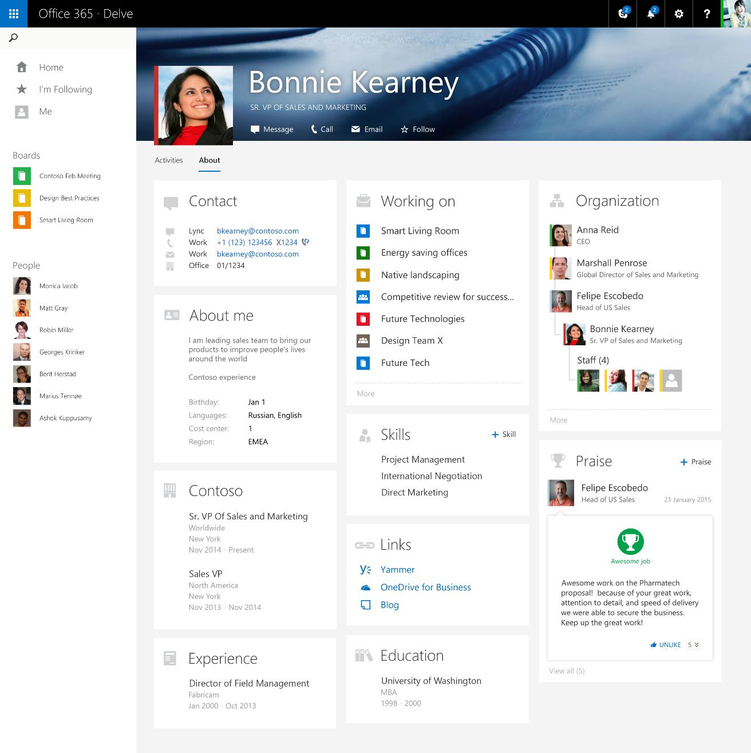
Centrado en las personas y sus relaciones

Slide 33
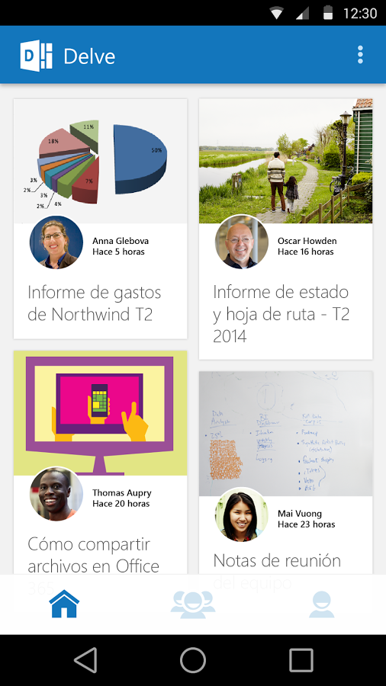
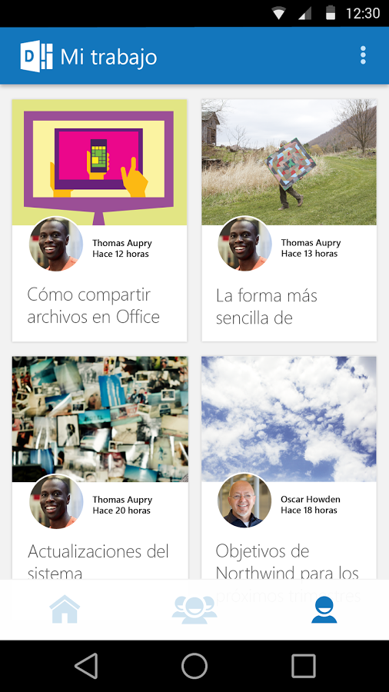
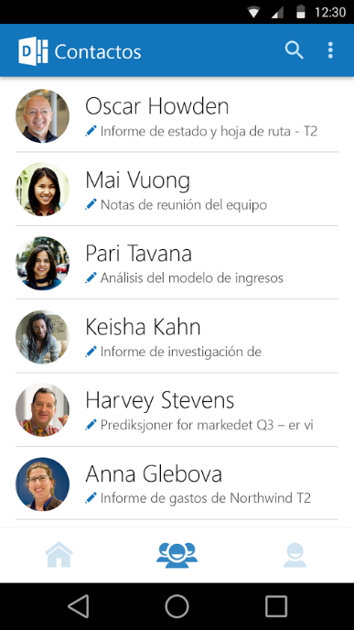
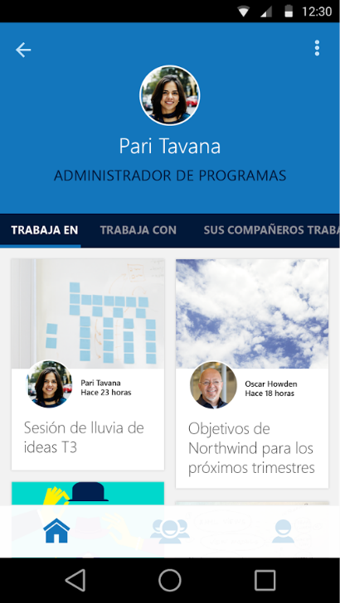
App móvil
Visualización de Delve en dispositivos móviles
Acceso al contenido y actividad de los usuarios
Compartir, buscar y visualizar documentos
Reanudar mi trabajo
Actualmente Android e iOS
Próximamente app universal de Windows 10

Slide 34
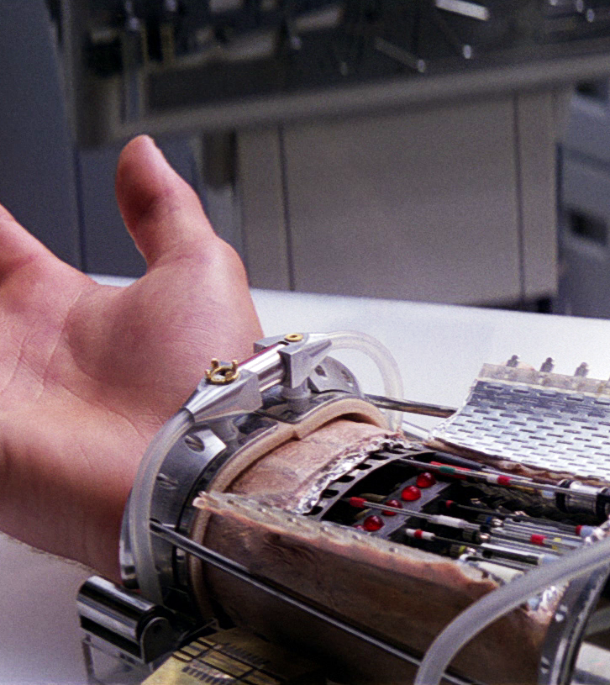
Hands on Lab

Slide 35
Miguel Tabera
SharePoint Lead at Plain Concepts
Microsoft MVP | SharePoint Server
http://www.sinsharepointnohayparaiso.com
http://blogs.plainconcepts.com/rokyouroffice
@migueltabera

